Slide 1
§ 4.3 协方差和相关系数
问题 对于二维随机变量(X ,Y ):
已知联合分布
边缘分布
对二维随机变量,除每个随机变量各自
的概率特性外, 相互之间可能还有某种联系
问题: 用一个怎样的数去反映这种联系.
一.协方差定义与性质
若X, Y 独立,则根据数学期望的性质，有
E(XY)=EX EY

Slide 2

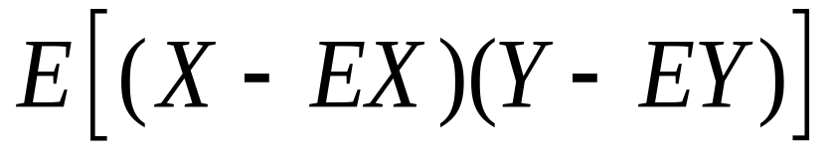
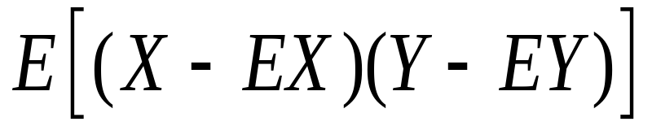
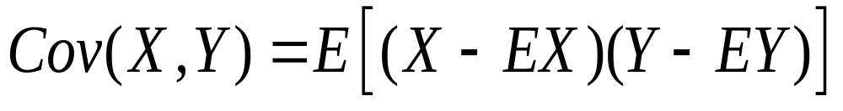
E{(X-EX)(Y-EY)}=E(XY)-EX EY=0
X，Y 独立
E{(X-EX)(Y-EY)}=0
数
反映了随机变量 X , Y 之间的某种关系
定义
称
为X,Y的协方差.记为

Slide 3
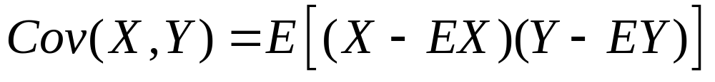
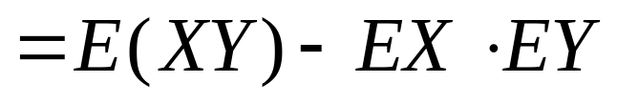
Cov(X, Y)=E(XY)-EX•EY.
证明

Slide 4
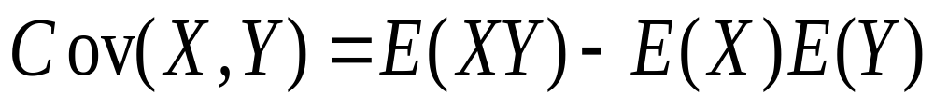
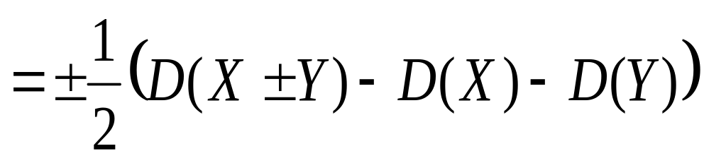
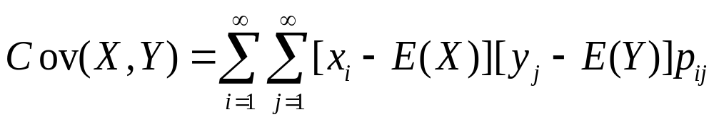
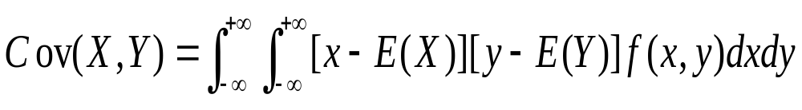
注
若 ( X ,Y ) 为离散型，
若 ( X ,Y ) 为连续型，

Slide 5
协方差性质
性质1
(1) Cov(X, Y)=Cov(Y, X);
(2) Cov(X,X)=D(X); Cov(X,c)=0;
(3) Cov(aX, bY)=abCov(X, Y), 其中a, b为 常数；
(4) Cov(X+Y，Z)=Cov(X, Z)+Cov(Y, Z);
(5)

Slide 6
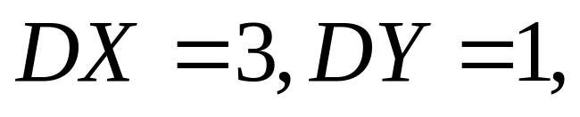
例１:设随机变量X∼B(12,0.5),Y ∼N(0,1),
Cov(X,Y)=-1,求V=4X+3Y+1与W=-2X+4Y
的方差与协方差
解

Slide 7

定义: 当Cov(X,Y)=0时，称X与Y 不相关。
“X与Y 独立”和“X与Y不相关”有何关系？
？
性质2“X与Y 独立”
“X与Y不相关”,反之未必成立.
例２ 设(X, Y)在D={(X, Y)：x²+y²≤1}上服从均匀分布，求证：X与Y 不相关，但不是相互独立的。

Slide 8
性质3 X与Y为随机变量,则下列结果等价
(1) X,Y不相关;
(2) Cov(X,Y)=0;
(3)E( XY)=EX EY;
(4) D(X+Y)=DX+DY.

Slide 9
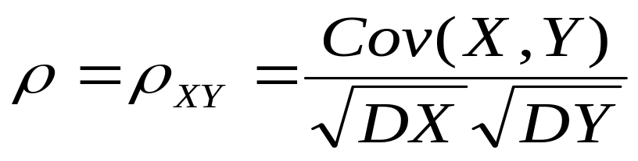
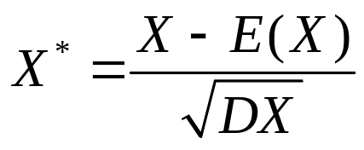
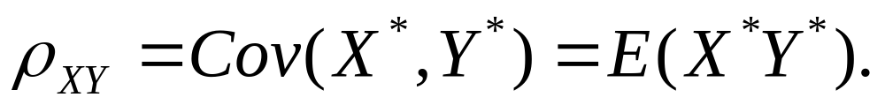
二.相关系数
1. 定义 若随机变量 X，Y的方差和协方差均存在, 且DX>0,DY>0，则
称为X与Y的相关系数.
注1：若记
称为X 的标准化，易知EX*=0，DX*=1.且

Slide 10
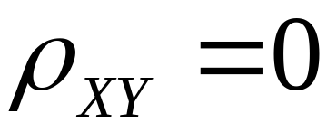
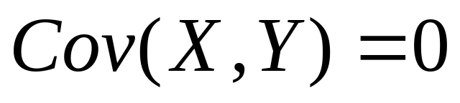
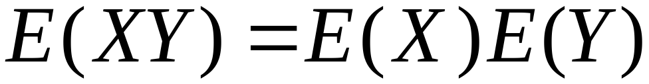
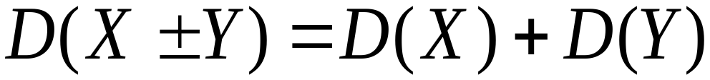
注2
X , Y 不相关
X ,Y 相互独立
X , Y 不相关

Slide 11
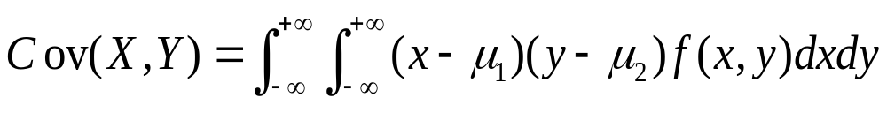
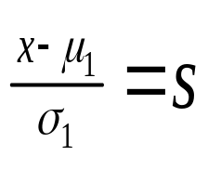
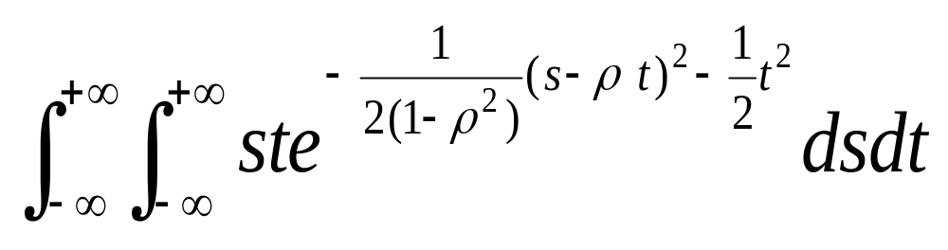
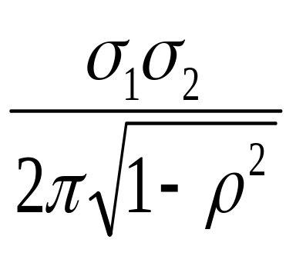
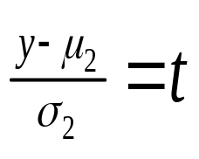
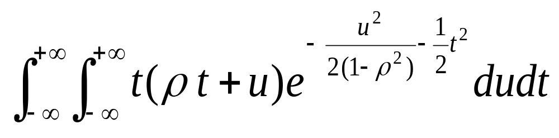
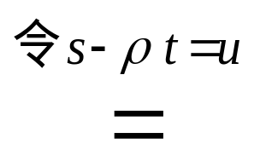

例3 设 ( X ,Y ) ~ N ( μ₁, σ₁² ; μ₂ ,σ₂² ; ρ), 求ρ_{XY}
解

Slide 12
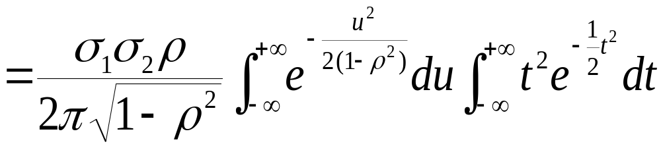
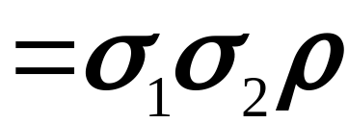
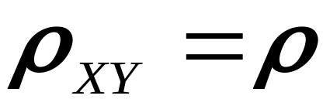
若 ( X ,Y ) ~ N ( μ₁, σ₁², μ₂, σ₂², ρ),
则X ,Y 相互独立
X ,Y 不相关

Slide 13
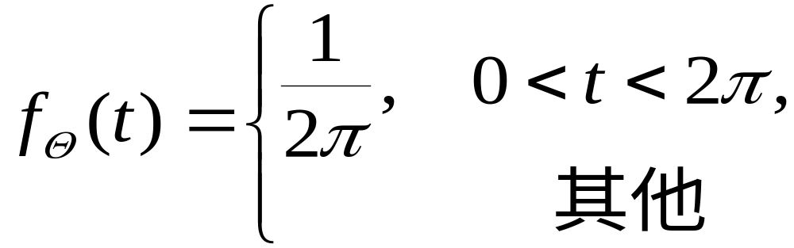
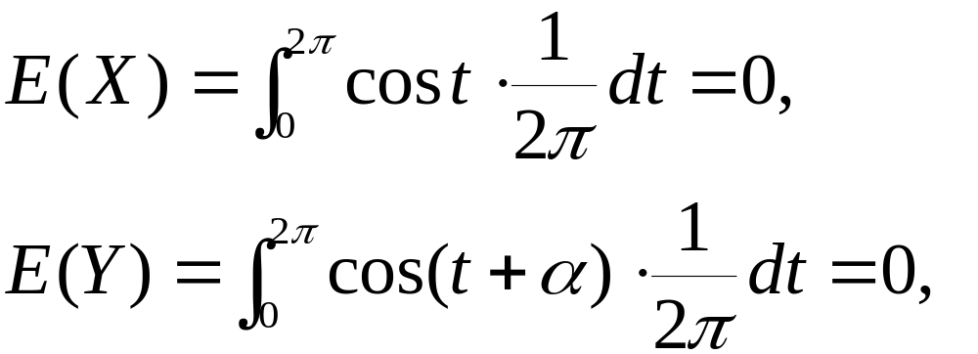
例4 设Θ ~ U(0,2π) , X=cos Θ , Y=cos( Θ +α ),
α 是给定的常数，求 ρ_{XY}
解

Slide 14
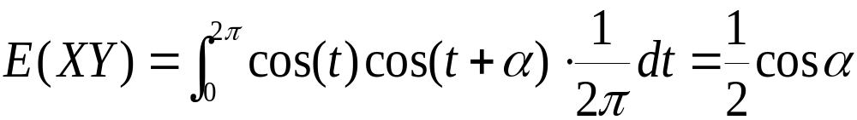
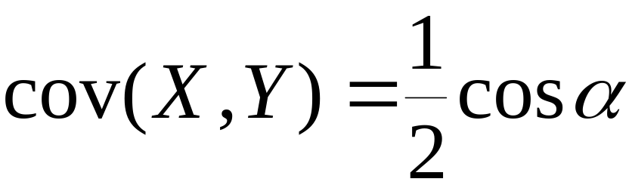
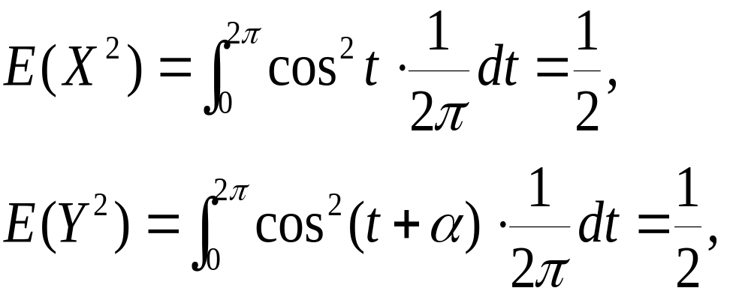
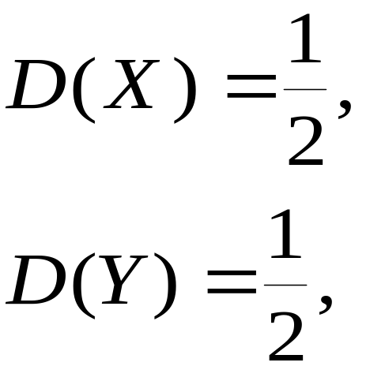
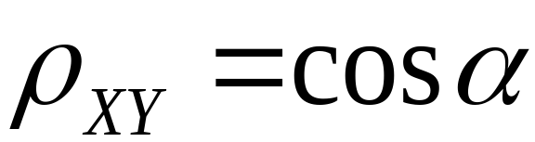

Slide 15

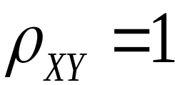
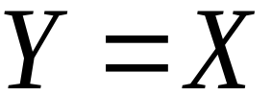

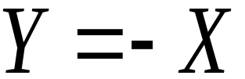

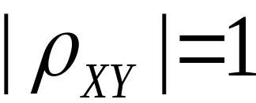

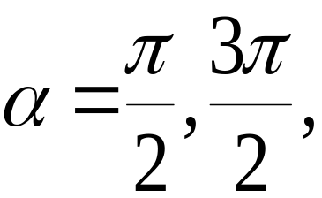

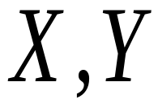
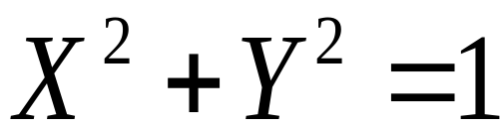
若
若
有线性关系
若
不相关，
但
不独立，
没有线性关系，但有函数关系

Slide 16
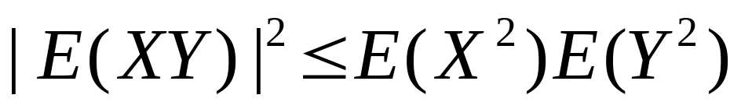
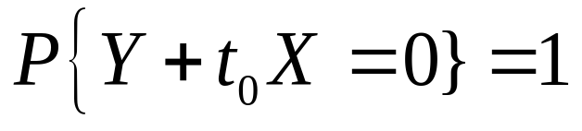
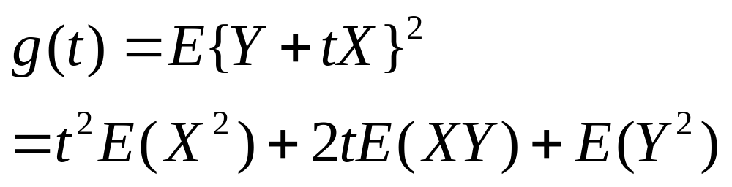
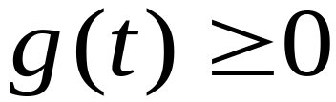
引理
当E(X ² ) > 0,
E(Y ² ) > 0 时，当且仅当
时, 等式成立
— Cauchy-Schwarz不等式.
证 令
对任何实数 t ,

Slide 17
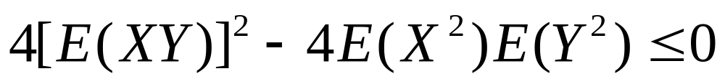

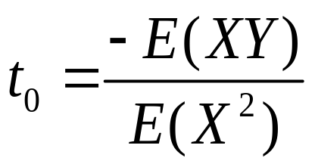
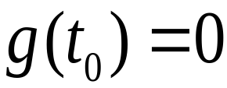
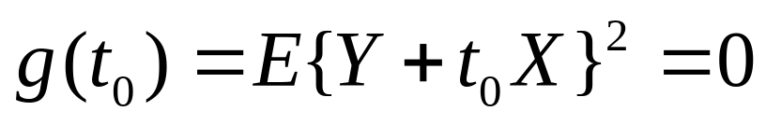
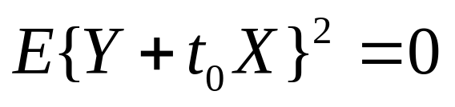
即
等号成立
有两个相等的实零点
即
等号成立

Slide 18
即 Y 与 X 有线性关系的概率等于1.
2. 相关系数的性质
定理 在以上假设条件下，有
(1) |ρ_{XY}|≤1；
(2) |ρ_{XY}|=1⇔存在常数a, b 使P{Y= aX+b}=1；
(3) X与Y不相关⇔ ρ_{XY}=0;

Slide 19



例5
1.设(X,Y)服从区域D:0<x<1,0<y<x上的均匀分布,求X与Y的相关系数
解
x=y
D
1

Slide 20






Slide 21





例6
解1)
2)
以上的结果说明了什么？

